Slide 1
MemoClave
JULIO MARINS
RENAN GUIMARÃES
LUCAS DO VALE

Slide 2
Objetivos do Software
Auxiliar alunos no aprendizado musical;
Memorização das escalas musicais;
Métodos simples, recorrentes e interativos.

Slide 3
Ferramentas
Linguagem Java
Eclipse Juno (IDE)
Processing
Biblioteca SoundCypher

Slide 4
Estratégias do Aplicativo

Slide 5
Interatividade
Uso da pauta musical;
Espera-se acertar os acidentes referentes a cada tom musical;
Posicionando-se corretamente todos os acidentes na pauta (formação da armadura), têm-se um acerto;

Slide 6
A cada acerto, o programa executa a escala musical de forma ascendente, ao passo que o usuário vê as notas percorrendo a mesma;
A cada erro, o programa emite um alerta sonoro de maneira a corrigir o usuário;
Dessa forma, pouco a pouco, o usuário vai associando as notas a seus respectivos sons.

Slide 7
Jogabilidade
O jogo consiste em níveis, sobre os quais, 12 tons são distribuídos de forma aleatória;
O usuário terá um limite de tempo (contador) para que conclua cada nível;
Tempo, erro e acertos influem diretamente na pontuação final;

Slide 8
Haverá um ranking final para registrar o a pontuação do jogador;
O usuário poderá acompanhar o seu progresso através desse ranking;
O programa não registra pontuação negativa.

Slide 9
Telas do Aplicativo

Slide 10
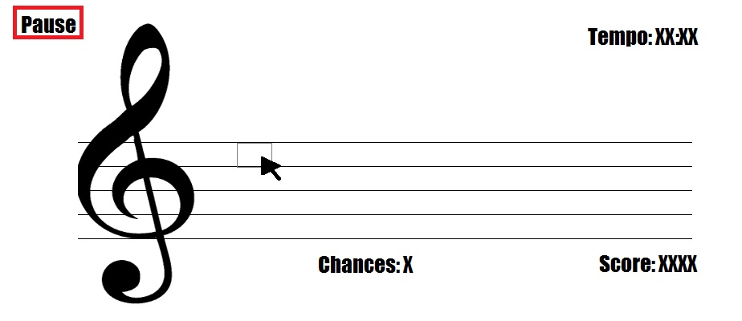
O pequeno quadrado surge ao se passar o cursor sobre a pauta, indicando exatamente onde o jogador deve colocar a nota.

Slide 11
Considerações Finais

Slide 12
“É importante frisar que o presente aplicativo colabora para o aprendizado musical interativamente. De certa forma, torna-se mais atraente pois otimiza boa parte do processo enfadonho de memorização, porém essencial, que normalmente os alunos não teriam disposição para se envolverem.”

